Slide 2
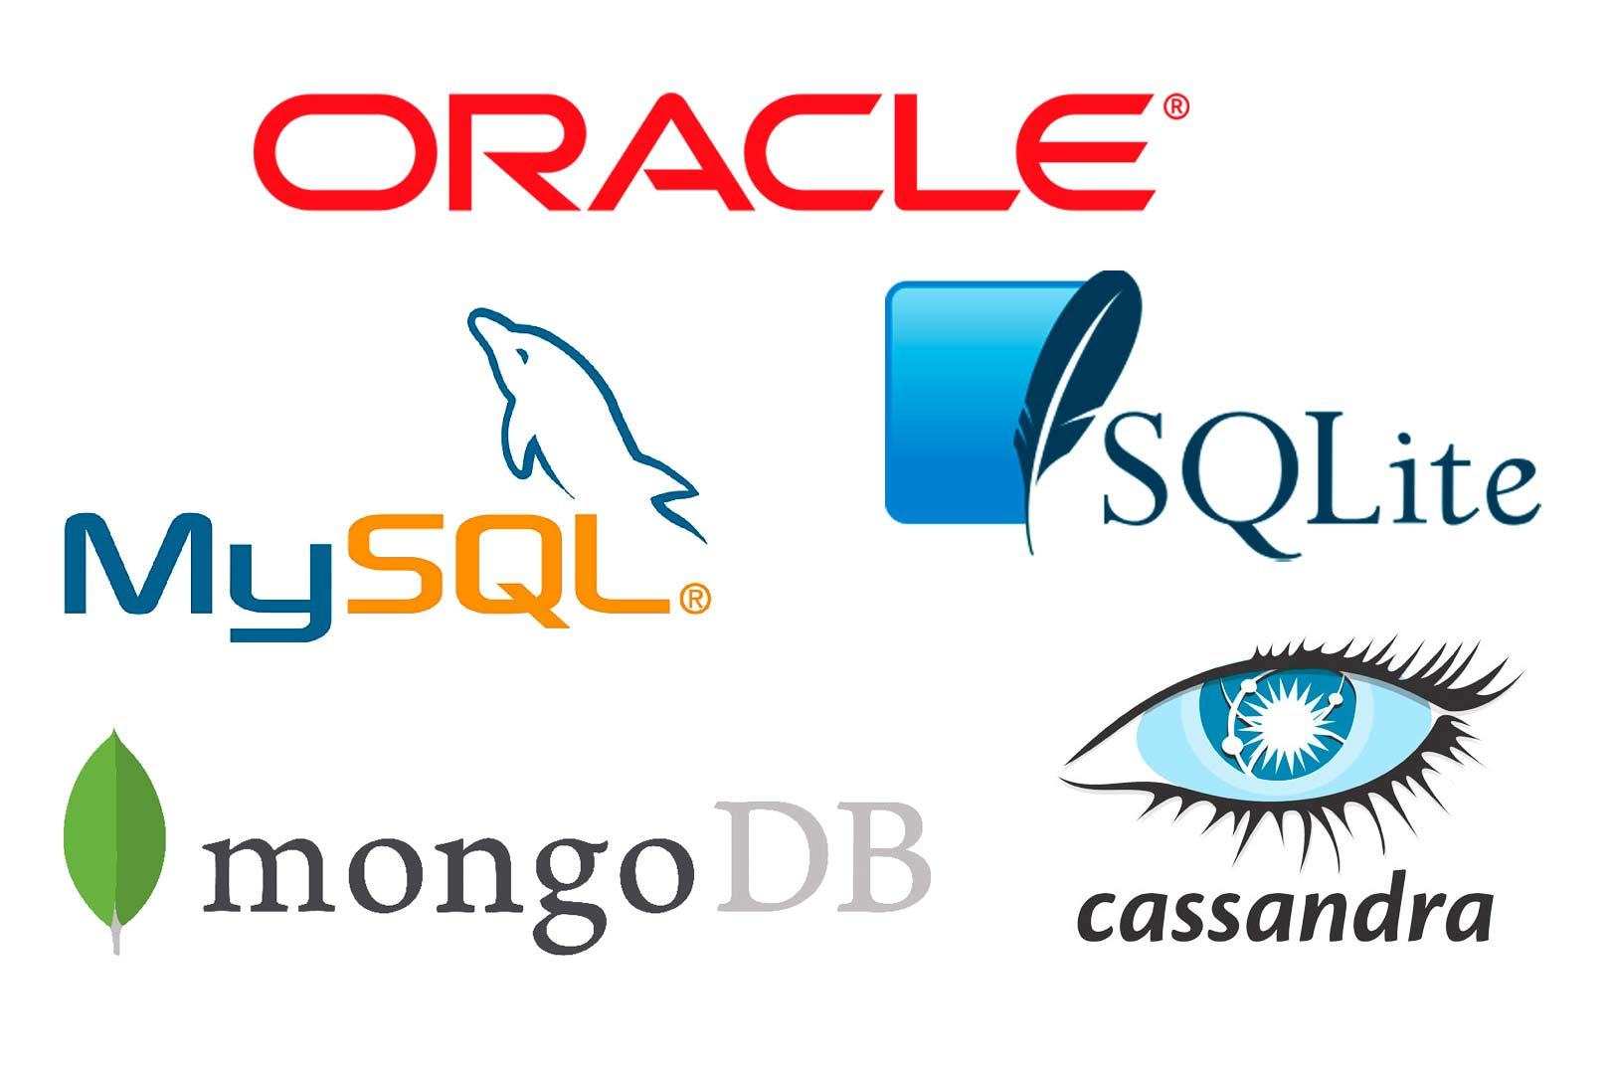
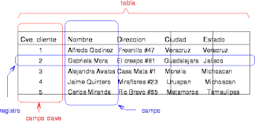
Una base de datos es una colección organizada de información estructurada que se almacena en una computadora o sistema de almacenamiento. Permite el almacenamiento, la gestión y la recuperación eficiente de datos. Algunos conceptos de base de datos son:
Sistema de gestión de bases de datos (SGBD): Es un software que permite crear, manipular y administrar bases de datos. Proporciona una interfaz para interactuar con la base de datos, realizar consultas, insertar, actualizar y eliminar datos, entre otras tareas.
Tabla: Es la estructura fundamental de una base de datos relacional. Se compone de filas y columnas. Cada fila representa una entidad o registro, y cada columna contiene un atributo o característica de ese registro.

Slide 3
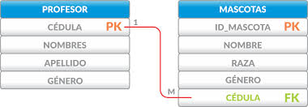
Clave Primaria: es un campo o un conjunto de campos en una tabla que se utiliza para identificar de manera única cada registro de esa tabla.
Única: No puede haber dos registros en la tabla con el mismo valor en la clave primaria.
No nula: Ningún registro puede tener un valor nulo en la clave primaria.
Inmutable: Generalmente, el valor de una clave primaria no debe cambiar una vez asignado.
Clave Foránea: es un campo o conjunto de campos en una tabla que crea una relación con la clave primaria de otra tabla.
Relación: La clave foránea establece una relación entre dos tablas, vinculando un registro de una tabla con un registro relacionado de otra tabla.
Integridad referencial: Asegura que el valor en la clave foránea corresponda a un valor existente en la clave primaria de la tabla relacionada.
Puede ser nula: En algunos casos, la clave foránea puede aceptar valores nulos, indicando que no hay relación con un registro en la tabla relacionada.

Slide 4
Índice: Es una estructura de datos utilizada para mejorar la velocidad de las operaciones de búsqueda y recuperación de datos en una base de datos. Un índice se crea en una o más columnas de una tabla y permite acceder rápidamente a los registros que coinciden con un valor o conjunto de valores específicos
un índice es una estructura de base de datos que mejora la velocidad de las operaciones de búsqueda en una tabla. Los índices se crean en una o más columnas de una tabla para permitir una recuperación más rápida de datos.
Consulta: Es una solicitud o instrucción enviada a una base de datos para recuperar información específica. Las consultas permiten filtrar, ordenar y manipular los datos almacenados en la base de datos de acuerdo con determinados criterios.

Slide 5
Objetivo de la base de datos
El objetivo principal de una base de datos es proporcionar un medio eficiente y estructurado para almacenar, gestionar y recuperar datos.
a) Almacenamiento estructurado: estructura organizada para almacenar datos de manera que se puedan acceder y manipular fácilmente. Permite definir tablas, relaciones y restricciones para garantizar la integridad de los datos.
b) Acceso y recuperación eficiente de datos: buscar y recuperar datos de manera rápida y eficiente. Utilizando índices, optimización de consultas y algoritmos de búsqueda, se puede acceder a los datos de manera más eficiente que en los enfoques de almacenamiento de datos no estructurados.
c) Compartir datos: permiten que múltiples usuarios accedan y compartan los datos de manera simultánea. Esto facilita la colaboración y la gestión de datos en entornos donde varias personas necesitan acceder a la información.
d) Mantenimiento de la integridad de los datos: permiten aplicar restricciones y reglas para garantizar la integridad de los datos almacenados. Esto incluye la validación de datos, la aplicación de reglas de negocio y el mantenimiento de la consistencia de los datos.
e) Seguridad de los datos: ofrecen mecanismos de seguridad para proteger los datos almacenados. Esto incluye la autenticación de usuarios, la autorización de accesos y la encriptación de datos sensibles.
f) Respaldo y recuperación: Las bases de datos suelen proporcionar mecanismos para realizar copias de seguridad de los datos y recuperarlos en caso de fallos o errores. Esto garantiza la disponibilidad y la continuidad de los datos en situaciones adversas.

Slide 6
En resumen, el objetivo principal de una base de datos es proporcionar un entorno seguro y eficiente para el almacenamiento, gestión y recuperación de datos, permitiendo un acceso rápido, compartido y confiable a la información. Esto ayuda a las organizaciones a tomar decisiones informadas, gestionar sus datos de manera efectiva y optimizar sus operaciones.

Slide 7
a) Almacenamiento y organización de datos: El objetivo principal de una base de datos es proporcionar un medio para almacenar datos de manera organizada y estructurada. Permite guardar grandes cantidades de información de manera segura y accesible.
b) Acceso eficiente a los datos: Una base de datos bien diseñada permite acceder rápidamente a los datos necesarios para análisis y consultas. Utilizando índices y técnicas de optimización, se pueden recuperar datos de manera eficiente, lo que es esencial cuando se trabaja con grandes conjuntos de datos.
c) Integración de datos: En ciencia de datos, a menudo se trabaja con datos provenientes de múltiples fuentes, como bases de datos, archivos, servicios web, sensores, redes sociales, entre otros. La base de datos proporciona un lugar centralizado para integrar estos datos y facilitar su análisis.
d) Pre procesamiento de datos: Antes de realizar análisis o modelado, es común que los datos requieran pre procesamiento, como limpieza, imputación de valores faltantes, transformación y filtrado. La base de datos facilita estas tareas de pre procesamiento para garantizar la calidad de los datos.
e) Seguridad de los datos: La base de datos debe asegurar que los datos estén protegidos y accesibles solo para usuarios autorizados. La seguridad es fundamental para garantizar la privacidad y confidencialidad de la información.
f) Apoyo al análisis y modelado: La base de datos proporciona la fuente de datos para el análisis estadístico, la minería de datos y el aprendizaje automático. Los modelos y algoritmos utilizados en ciencia de datos requieren datos de alta calidad y confiables, que la base de datos proporciona.
g) Gestión de la información histórica: La base de datos puede mantener registros históricos de los datos, lo que es útil para el análisis de tendencias a lo largo del tiempo y para la toma de decisiones basada en datos históricos.

Slide 8
En resumen, el objetivo de una base de datos en ciencia de datos es proporcionar un entorno seguro, eficiente y organizado para almacenar y gestionar grandes volúmenes de datos. Esto es esencial para realizar análisis significativos, obtener conocimientos valiosos y tomar decisiones informadas basadas en datos. La base de datos es una pieza fundamental en la infraestructura de ciencia de datos que permite que el proceso de análisis sea más efectivo y preciso.
MODELOS DE BASE DE DATOS
Un modelo de datos es una representación estructurada y visual de la organización lógica de una base de datos. Es una descripción abstracta de cómo se organizarán y relacionarán los datos en una base de datos determinada. El modelo de datos define los tipos de datos que se utilizarán, las relaciones entre los datos y las reglas o restricciones que se aplicarán a los mismos.

Slide 9
Modelo de datos | Descripción
Relacional | Más ampliamente utilizado. Se basa en el concepto de tablas, donde cada tabla representa una entidad o relación y las filas de la tabla representan los registros. Las relaciones entre las tablas se establecen mediante claves primarias
Jerárquico | Organiza los datos en una estructura jerárquica similar a un árbol, donde cada registro tiene una relación padre-hijo. Los datos se organizan en niveles, con un registro raíz en la parte superior y registros secundarios debajo de él. Este modelo fue popular en los primeros sistemas de bases de datos.
Red | Similar al modelo jerárquico, pero permite relaciones más complejas entre los datos. En este modelo, los registros pueden tener múltiples relaciones y pueden accederse a través de diferentes caminos. Fue popular en el pasado,
Orientado a objetos | se basa en el paradigma de programación orientada a objetos, donde los datos se representan como objetos con propiedades (atributos) y comportamiento (métodos). Permite la encapsulación de datos y soporta herencia y polimorfismo. Utilizado en sistemas que requieren un enfoque más orientado a objetos, como aplicaciones multimedia y sistemas de información geográfica.
NoSQL | se refiere a una variedad de enfoques de bases de datos que no siguen la estructura rígida del modelo relacional. Las bases de datos NoSQL (Not Only SQL) están diseñadas para manejar grandes volúmenes de datos no estructurados o semiestructurados, como documentos, gráficos o datos en clave-valor.

Slide 10
Según criterio
tablas con filas y columnas, relaciones mediante claves primarias y foráneas.
B.D. Relacionales
Modelo de datos
B.D. Jerárquicas
Estructura jerárquica de registros padre-hijo.
B.D. Red
Complejas, pueden tener múltiples relaciones.
Propósito y aplicación
B.D. Transaccionales
Transacciones, negocios, alto rendimiento y la integridad de los datos.
B.D. Analíticas
Optimizadas consultas y análisis complejos de grandes volúmenes de datos. Se utilizan para la toma de decisiones y el descubrimiento de información.
B.D. Búsqueda
búsqueda y recuperación eficiente de información, en motores de búsqueda o sistemas de recuperación de información.
CLASIFICACIÓN DE BASE DE DATOS
Ubicación y acceso de datos
B.D. Locales
Se ejecutan y almacenan en una única máquina o servidor.
B.D. Distribuidas
se almacenan y se distribuyen en varios servidores interconectados,
B.D. Nube
se almacenan y se accede en la nube, ofrece escalabilidad, flexibilidad y disponibilidad bajo demanda.
Consistencia y replicación
consistencia estricta de los datos y utilizan el lenguaje de consulta SQL (Structured Query Language) para manipular y acceder a los datos.
B.D. SQL
B.D. NoSQL
mayor escalabilidad y flexibilidad, relajando la consistencia de los datos,proporcionando diferentes modelos de datos: documentos, gráficos o clave- valor.

Slide 11
Claves ciencia de datos
a)Estructura:. En el modelo relacional, los datos se organizan en tablas con filas y columnas. Cada fila representa una entidad o registro, y cada columna almacena un atributo o característica del registro.
b) Escalabilidad:. La escalabilidad se refiere a la capacidad de la base de datos para manejar eficientemente el crecimiento de datos sin comprometer el rendimiento.
c) Flexibilidad: Las bases de datos utilizadas en ciencia de datos deben ser lo suficientemente flexibles como para adaptarse a diferentes tipos de datos y esquemas.
d) Consultas y análisis: La base de datos debe ser capaz de realizar consultas y análisis complejos para extraer información relevante de los datos almacenados. Esto se logra mediante lenguajes de consulta como SQL (Structured Query Language) o herramientas de análisis como Python o R.
e) Integración de herramientas de ciencia de datos: Muchas bases de datos utilizadas en ciencia de datos ofrecen integración con herramientas populares de ciencia de datos, como bibliotecas de Python para análisis de datos, bibliotecas de aprendizaje automático, etc.
f) Seguridad: Dado que los datos almacenados en la base de datos pueden contener información sensible, la seguridad es fundamental para proteger los datos de accesos no autorizados y garantizar la privacidad.

Slide 12
En ciencia de datos, una base de datos es una colección estructurada y organizada de datos que se almacenan y gestionan de manera sistemática para su análisis, procesamiento y consulta. Estas bases de datos se utilizan para almacenar grandes cantidades de información que pueden provenir de diversas fuentes, como sensores, registros transaccionales, redes sociales, encuestas, entre otras.
En general, una base de datos bien diseñada y optimizada es esencial para el éxito de cualquier proyecto de ciencia de datos, ya que proporciona una base sólida para el almacenamiento y análisis de datos.

